Slide 1
Comportement du
Système asservi
Deux élèves
Modélisateurs
Deux élèves
Expérimentateurs
Chef de Projet
Coordonnateur
Support de laboratoire
Scilab

Slide 2

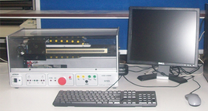
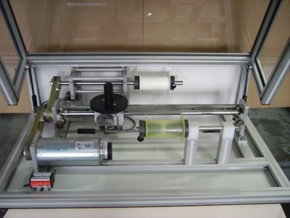
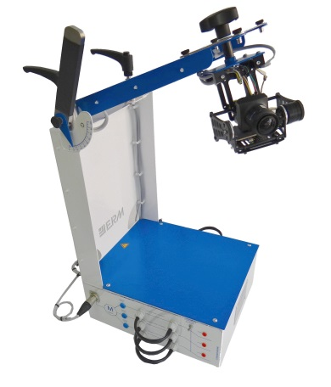
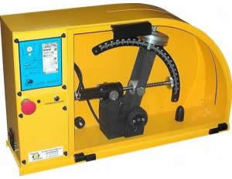
PTSI
Cycle 2
Analyse et Modélisation
des systèmes asservis
Comportement du
Système asservi

Slide 3
PTSI
Cycle 2
Analyse et Modélisation
des systèmes asservis
Déroulement:
Séance 1: travail sur système
Séance 2: synthèse des résultats et comparaison, interprétation
  Préparation du diaporama
Séance 3: Présentation 15 minutes d’un diaporama
  d’une dizaine de slides ( dont un en Anglais)

Slide 4
PTSI
Cycle 2
Analyse et Modélisation
des systèmes asservis
Documents à disposition:
Enoncé des activités sur papier et PC
Deux fiches dialogues
Dossier par système dans:
support:\PTSI_TP_SII_2015_2016\TP_Modelisation_SLCI
Dossier Docs élève:
  ( fiches méthodes, diaporama vierge,tutorial scilab)
Dans le dossier: documents propres au système
  (squelette du fichier scilab, documentation système, modèle à réaliser)
Veillez à bien sauvegarder l’ensemble des documents utiles sur votre espace personnel

Slide 5
PTSI
Cycle 2
Analyse et Modélisation
des systèmes asservis
Groupe ABCD :
Support: |  | Maxpid | Uhing | Nacelle | ControlX
Modélisateur: |  | CHARNAY Thomas | CHASSAGNE Pierre | DIDIER Achille | FORSON Océane
 |  | DE MATTEÏS Ludovic | CHINA Alexandre | DRUERE Johan | FUGIER Timon
Expérimentateur: |  | DEMION Pierre | DESERMEAUX Guillaume | DUCROT Marie-Léa | GATOUX Alexandre
 |  | DETURCHE-DURA Franck | FONTAGNE Loïc | FOURNEAU Gary
chef de projet: |  | CHARNAY Thomas | CHASSAGNE Pierre | DIDIER Achille | FORSON Océane

Slide 6
PTSI
Cycle 2
Analyse et Modélisation
des systèmes asservis
Groupe EFGH :
Support: |  | Maxpid | Uhing | Nacelle | ControlX
Modélisateur: |  | BARBET Lucas | GINOT Victor | FOURNIER Lucien | KARABAY Samet
 |  | BRUN Sami | JANIGA Killian | GAILLARD Noé | LABBE Elodie
Expérimentateur: |  | CHAHRIAR Benoît | LAFAY Thibaud | GRIMA Gaëtan | MARTINEZ Guillaume
 |  |  |  | JOUFFRAY Titouan | PAGNEUX Antoine
chef de projet: |  | BARBET Lucas | GINOT Victor | FOURNIER Lucien | KARABAY Samet

Slide 7
PTSI
Cycle 2
Analyse et Modélisation
des systèmes asservis
Groupe IJKL :
Support: |  | Maxpid | Uhing | Nacelle | ControlX
Modélisateur: |  | MERCIER Léo | ROUSSET Raphaël | RANCHIN Lucas | RUET Gabriel
 |  | NARAYANIN Alec | SELLIER Malo | RICHET Anthony | VILLETTE Cédric
Expérimentateur: |  | ROUDIL Nathan | VAUDAINE Marie | RIVOIRE Quentin | WOLSKI Maciej
 |  |  |  | ROUSSELOT Axel | BEN FREDJ Sami
chef de projet: |  | MERCIER Léo | ROUSSET Raphaël | RANCHIN Lucas | RUET Gabriel

